Slide 1


C2-21级算法第二次上机赛
A题
讲题人： 董思尧

Slide 2

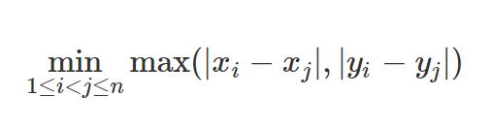
题目描述
wwf 教给了莫卡很多计算几何的知识，并丢给她一道题作为课后习题。
二维平面上有 n 个点，坐标分别为 (x1,y1),…,(xn,yn)，定义两点 (xi,yi) 和 (xj,yj) 的距离为 max(|xi−xj|,|yi−yj|)。
wwf 要求莫卡求出任意两点间距离的最小值，即：
但是这道题对莫卡来说太难了，于是她想请你帮她解决这道难题。

Slide 3
题解思路
1、暴力双层循环
·按照公式计算任意两点之间的“距离”，需要双层循环遍历，再扫一寻找最小值遍。时间复杂度为O(n^2)，能够通评测。

Slide 4
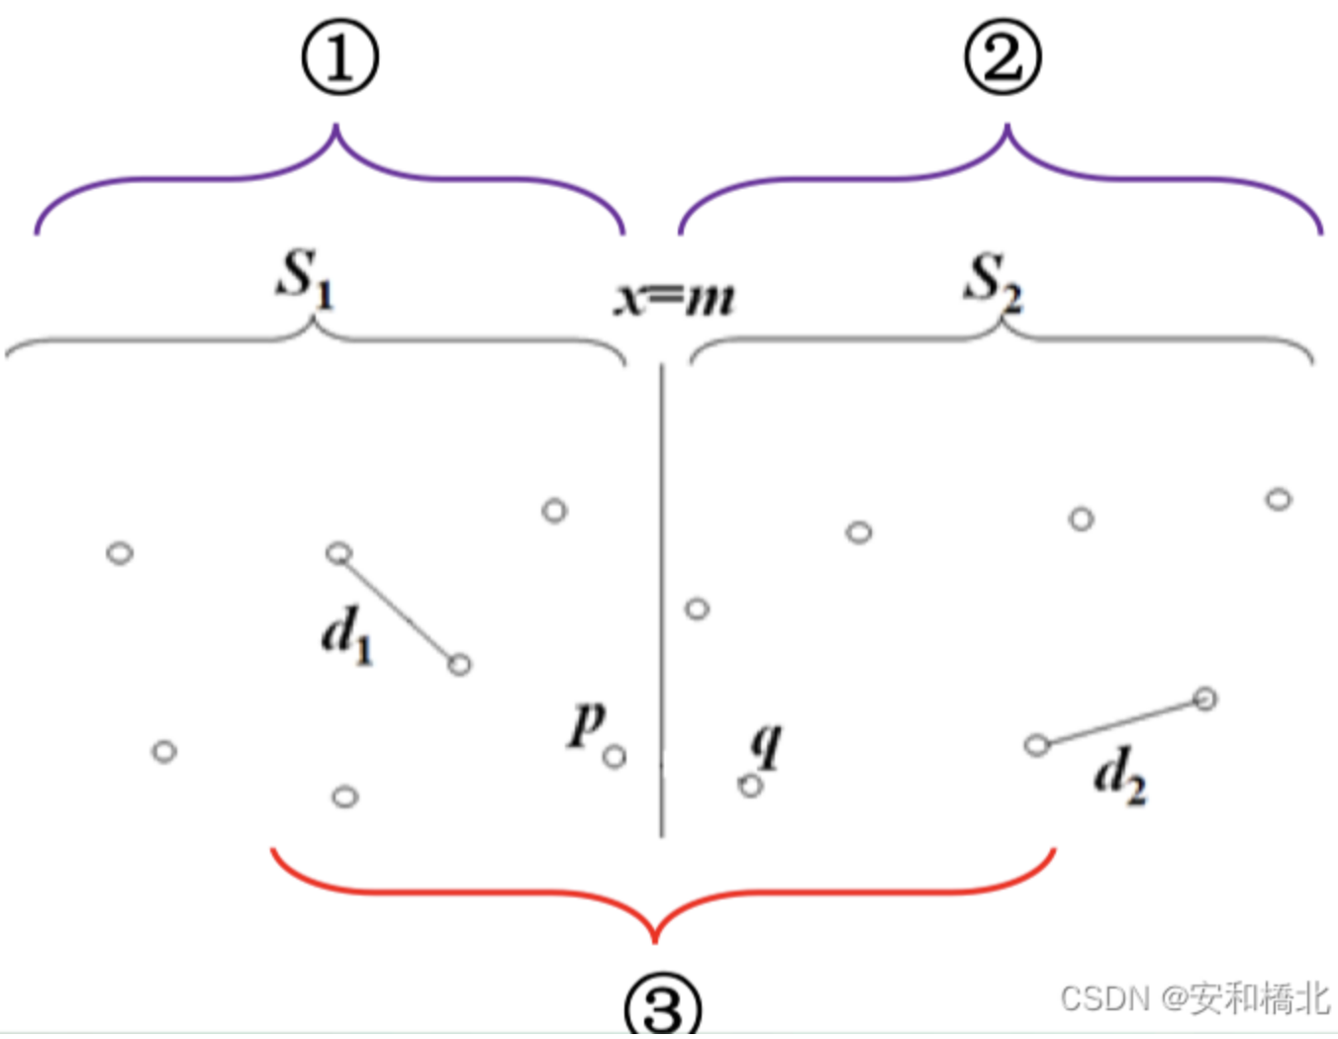
题解思路
2、分治算法
·为了降低时间复杂度（本题不需要），首先将n个点分别按照x轴，存储。之后取排好序列的中点（横坐标为中位数的点，记为(Xm,Ym)），将全部点对分为三类：①两点均在中位点左侧；②两点均在中位点右侧；③两点分别在中位点两侧（或包含中位点）。

Slide 5
题解思路
Xm-dis_min
Xm+dis_min
2、分治算法
·①②均可理解为规模为n/2的相同问题，利用递归返回两个问题的最小值d1,d2。令dis_min = min(d1,d2)。则对于规模为n的问题的最小值要么等于dis_min，要么等于③点对中的距离。若为第三类点对中的距离，则两点横坐标必须都位于区间[Xm-dis_min, Xm+dis_min]中，否则距离一定大于dis_min。
Xm

Slide 6
题解思路
Xm-dis_min
Xm+dis_min
2、分治算法
·因此选出第三类点，按纵坐标进行排序(纵坐标排序操作在一开始就进行)。从纵坐标最小点Y1开始向上遍历，选择纵坐标位于[Y1,Y1+dis_min]中的点（由分析最多只有一个点），计算两点间的距离。最终决定规模为n问题的答案。
Xm
Y1+dis_min
Y1

Slide 7
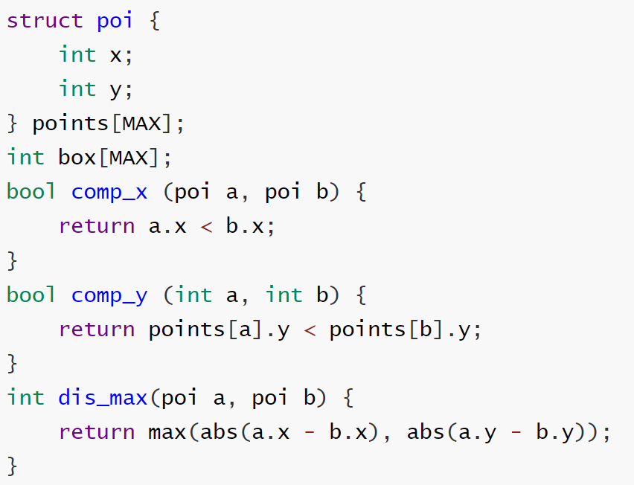
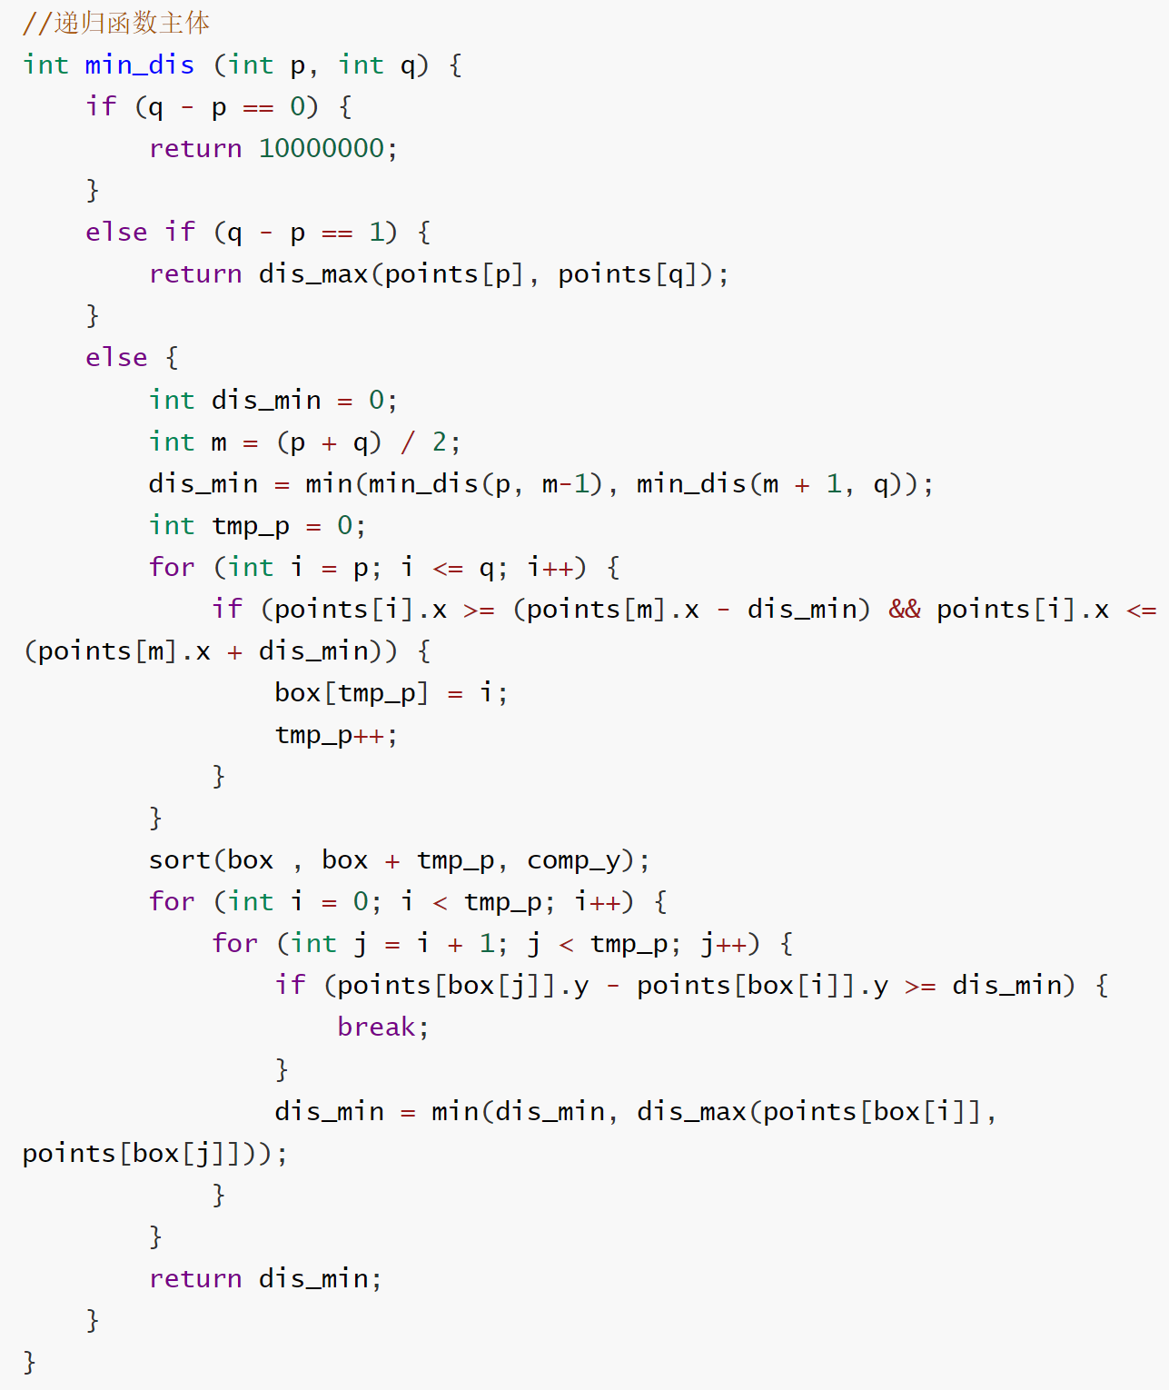
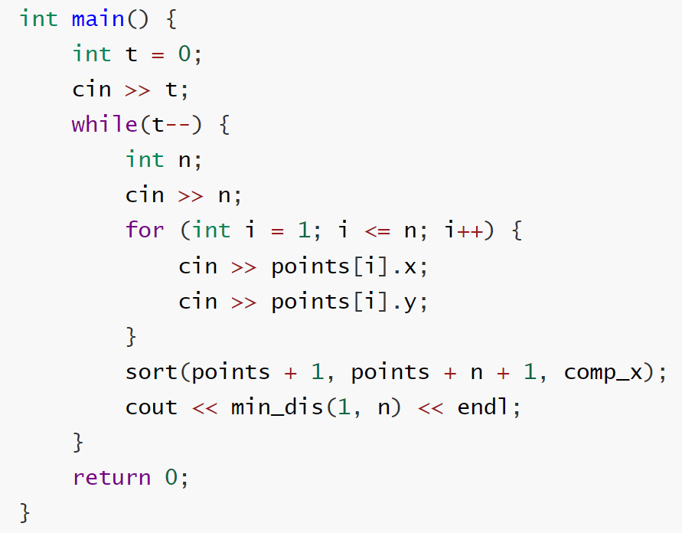
代码

Slide 8
C2-21级算法第二次上机赛
B题
讲题人： 董思尧

Slide 9
题目描述
本题是堆的模板题，你的任务是实现一个大根堆，即根节点为所有元素最大值的堆，需要支持插入元素、查询堆顶元素、删除堆顶元素三个操作。

Slide 10
输入格式及数据规模
输入格式及数据规模
第一行一个正整数 n（1≤n≤10^5），表示操作的数量。
接下来 n 行，每行为一个操作，格式如下：
· 1 x：向堆中插入元素 x（1≤x≤10^9）。
· 2：删除堆顶元素。
· 3：查询堆顶元素。
数据保证后两种操作时堆非空。

Slide 11
题解思路
1、插入元素
·首先创建数组heap[MAX]用于存储堆的全部元素。
·对于插入元素，由于插入元素后元素变多，需要将堆的size++，然后将新元素插入到堆的最后。之后根据堆在数组中的索引一路遍历该元素的父结点，若父结点小于自己则交换父子结点，直到堆顶。

Slide 12
题解思路
2、删除堆顶元素
·首先编写维护堆性质的函数max_heapify，可以实现对于堆中任意一点作为堆顶的子堆的维护。
·对于删除堆顶元素，将堆顶元素设置为heap[size]，即为堆中的最后一个元素。之后size--，然后对对顶调用max_heapify，维护堆的性质。【注意此处不能直接将堆顶元素改为0，对堆顶维护堆的形式，再将size--。因为维护堆性质后0不一定移动都堆中的最后一个元素的位置。】

Slide 13
题解思路
3、查询堆顶元素
·对于查询堆顶元素，直接返回heap[1]即可。

Slide 14
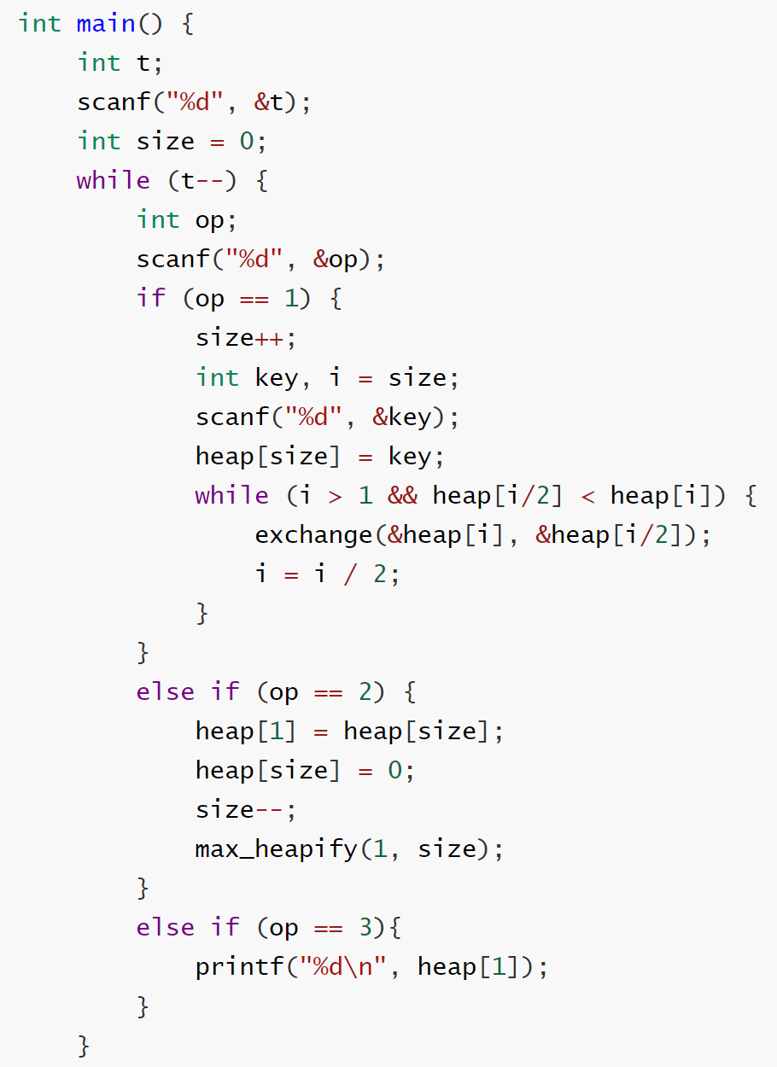
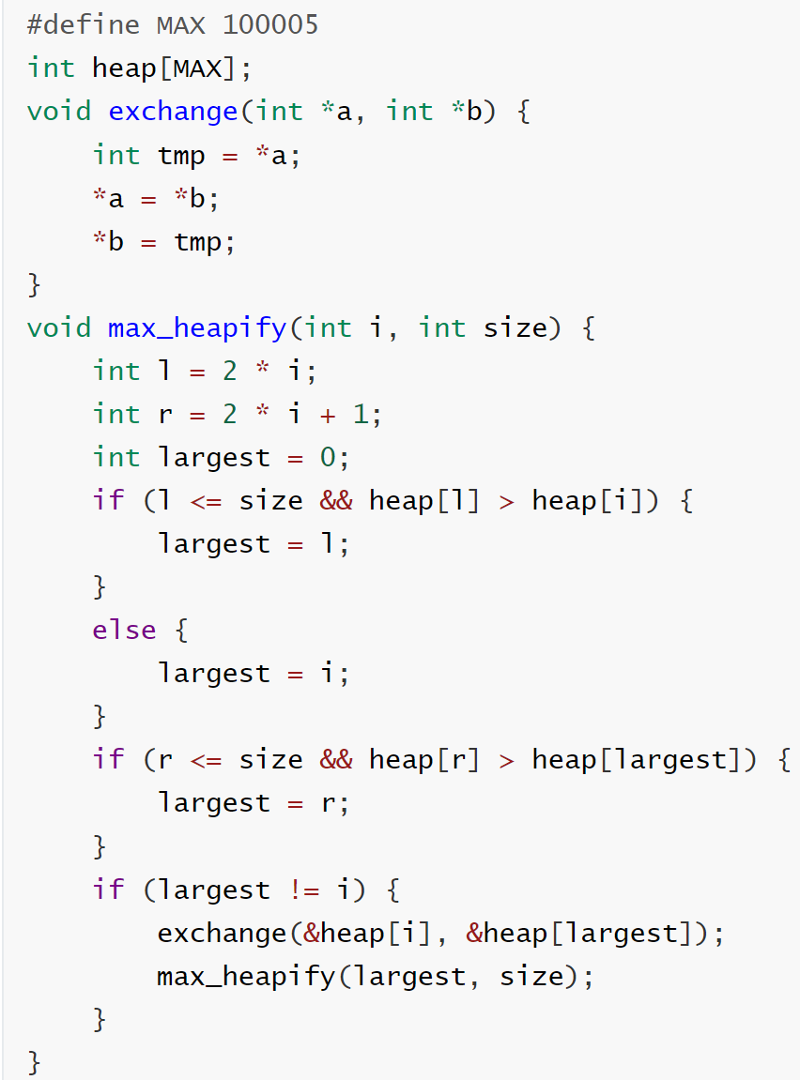
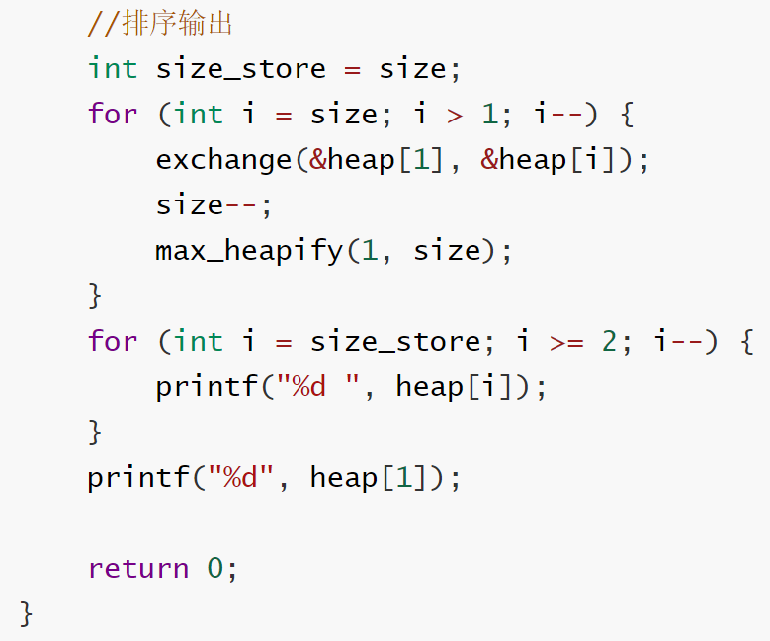
代码

Slide 15
C2-21级算法第二次上机赛
C题
讲题人： 董思尧

Slide 16
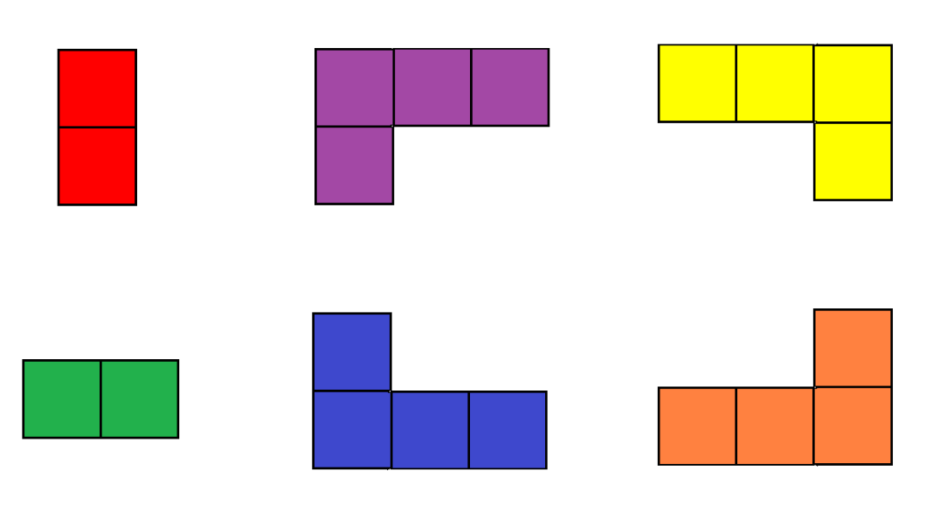
题目描述
有一个宽度为 2，长度为 n 的地板需要贴上瓷砖，有以下 6 种形状的瓷砖可供选择：
瓷砖不能旋转、翻转、重叠、切割，且必须恰好把地板铺满，可以结合输入输出样例理解。the_ignorant 想知道一共有多少种不同的铺瓷砖方案，两种方案不同当且仅当存在一个位置上的瓷砖颜色不同。由于答案可能很大，你只需要输出答案对 998244353 取模后的结果。

Slide 17
题解思路
1、递推公式
·根据提示选择递推思路。根据样例得知1,2,3,4对应的结果时1,2,7,15。
·设 f(n) 为长度为n时的方案数量，当n<=4时，直接输出答案，当n>4时利用递推公式计算。
·递推公式：f(n) = f(n-1)×1 + f(n-2)×1 + f(n-3)×4 + f(n-4) ×2 【n>4】

Slide 18
题解思路
2、公式解释
·铺满长度为n-1的地板后，再拼接一个红砖，即可铺满长度为n的地板，由此种方法铺满长度为n的地板共有f(n-1)×1种铺法；
·铺满长度为n-2的地板后，再拼接两个绿色砖块，即可铺满长度为n的地板，由此种方法铺满长度为n的地板共有f(n-2)×1种铺法；
·铺满长度为n-3的地板后，分别可以再由蓝、紫、橙、黄砖块与绿砖块拼成2x3砖块，拼接在最后，由此种方法铺满长度为n的地板共有f(n-3) ×4种铺法；
·铺满长度为n-4的地板后，分别可以再由紫橙、蓝黄砖块拼成2x4砖块，拼接在最后，由此种方法铺满长度为n的地板共有f(n-4)×2种铺法。

Slide 19
题解思路
3、实现过程
·在代码实现时不能直接设计成递归函数，递归层数过多会导致栈溢出。使用while循环，直接从5开始计算全部值存储，读入n后索引即可。
·另外C++代码注意输入输出尽量不要使用cin,cout，速度较慢。建议使用C语言的scanf,printf。此题实测使用cin,cout会超时。

Slide 20
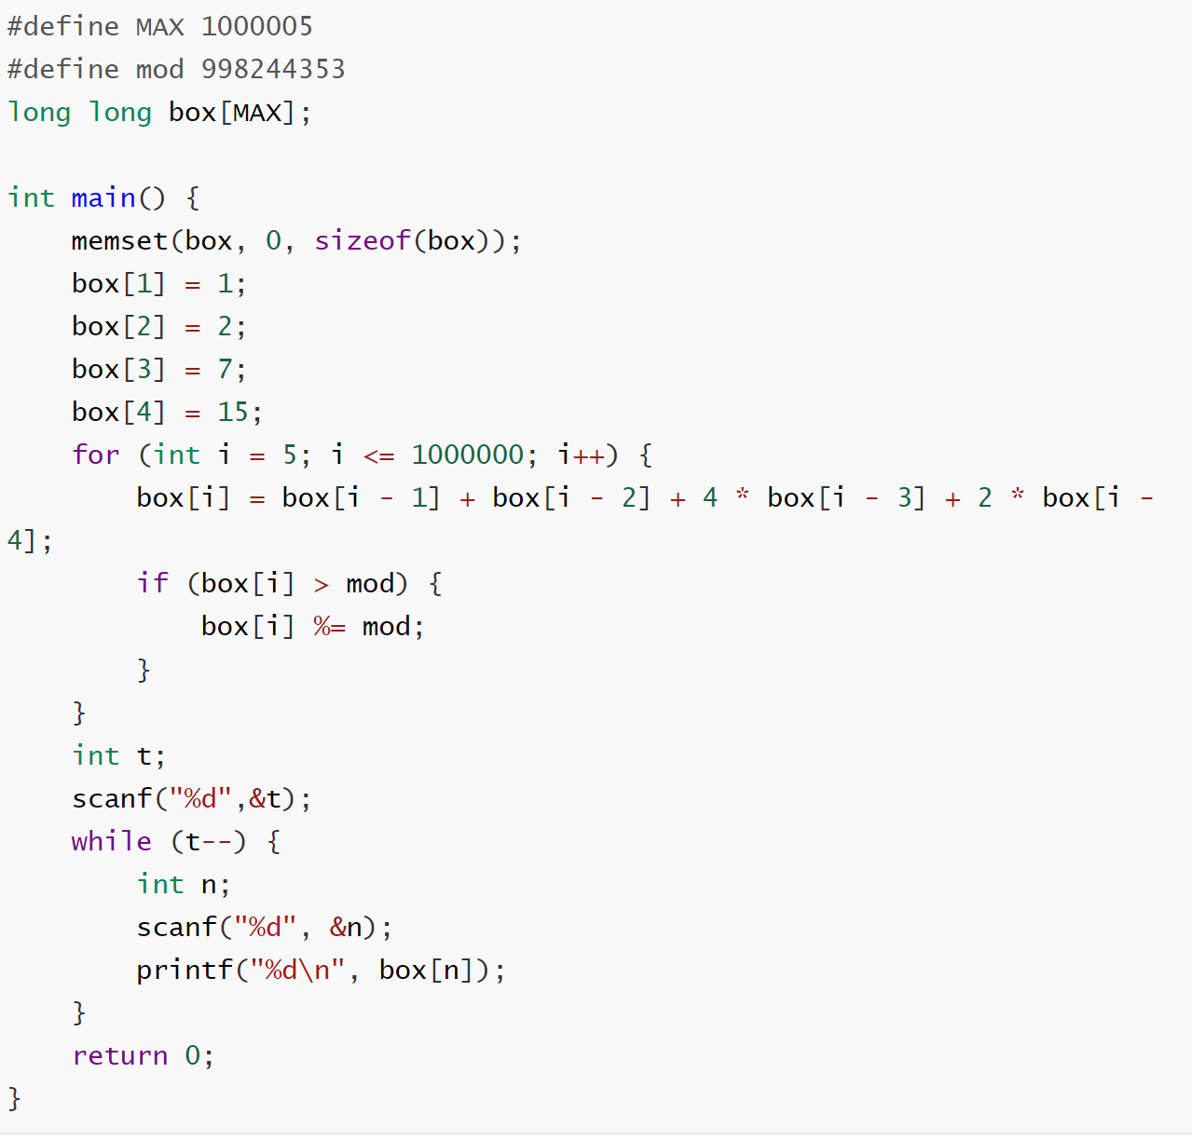
代码

Slide 21
谢谢观看
汇报人： 董思尧

